Slide 1
JavaScript设计模式

Slide 2
代理模式概念
代理，就是帮别人做事，GoF对代理模式定义如下：
代理模式（Proxy），为其他对象提供一种代理以控制对这个对象的访问。
代理模式使得代理对象控制具体对象的引用，代理几乎可以是任何对象：文件，资源，内存中的对象，或是一些难以复制的东西
代理模式是为一个对象提供一个代用品或占位符，以便控制对它的访问

Slide 3
代理结构
代理模式的关键是，当客户不方便直接访问一个对象或者不满足需要的时候，提供一个替身对象来控制对这个对象的访问，客户实际上访问的是替身对象。替身对象对请求做出一些处理之后，再把请求转交给本体对象

Slide 4
其他代理模式
1、远程代理（一个对象将不同空间的对象进行局部代理）。
2、虚拟代理（根据需要创建开销很大的对象如渲染网页暂时用占位代替真图）
3、安全代理（控制真是对象的访问权限）
4、智能指引（调用对象代理处理另外一些事情如垃圾回收机制）
^(*￣(oo)￣)^ 不能滥用代理，有的时候仅仅给代码增加复杂度

Slide 5
资料
http://www.cnblogs.com/TomXu/archive/2012/02/29/2354979.html
http://blog.csdn.net/pigpigpig4587/article/details/2656635

Slide 6
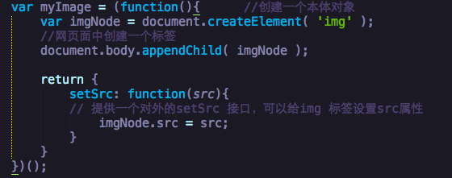
代理模式的实例
普通加载图片

Slide 7
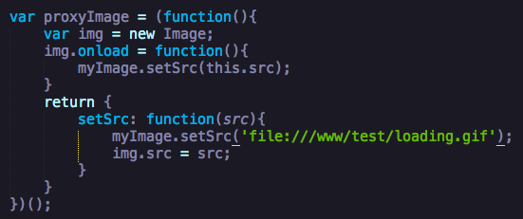
代理模式的实例
虚拟代理加载图片
proxyImage.setSrc("http://jiuye.jikexueyuan.com/Current/home/images/web/ban.jpg");
现在我们通过proxyImage间接的访问MyImage。proxyImage控制了客户对MyImage
的访问，并且在此过程中加入了一些额外的操作，比如在真正的图片加载好之前，
先把img节点的src设置为一张本地的loading图

Slide 8
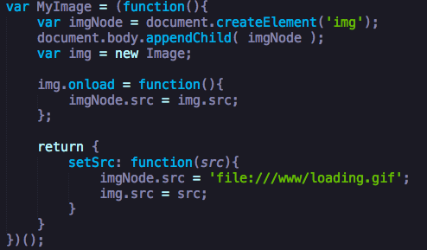
代理的意义
不用代理的预加载图片的函数实现
MyImage.setSrc("http://jiuye.jikexueyuan.com/ban.jpg");

Slide 9
代理的意义——单一职责原则
为了说明代理的意义，下面我们引入一个面向对象设计的原则——单一职责原则
单一职责原则指的是,就一个类(通常也包括对象和函数等)而言,应该仅有一个引起它变 化的原因。如果一个对象承担了多项职责,就意味着这个对象将变得巨大,引起它变化的原因可 能会有多个。面向对象设计鼓励将行为分布到细粒度的对象之中,如果一个对象承担的职责过多, 等于把这些职责耦合到了一起,这种耦合会导致脆弱和低内聚的设计。当变化发生时,设计可能 会遭到意外的破坏。
职责被定义为“引起变化的原因”。上段代码中的 MyImage 对象除了负责给 img 节点设置 src 外,还要负责预加载图片。我们在处理其中一个职责时,有可能因为其强耦合性影响另外一个职 责的实现。

Slide 10
代理的意义
另外,在面向对象的程序设计中,大多数情况下,若违反其他任何原则,同时将违反开放— 封闭原则。如果我们只是从网络上获取一些体积很小的图片,或者 5 年后的网速快到根本不再需 要预加载,我们可能希望把预加载图片的这段代码从 MyImage 对象里删掉。这时候就不得不改动 MyImage 对象了。
实际上,我们需要的只是给 img 节点设置 src,预加载图片只是一个锦上添花的功能。如果 能把这个操作放在另一个对象里面,自然是一个非常好的方法。于是代理的作用在这里就体现出 来了,代理负责预加载图片,预加载的操作完成之后,把请求重新交给本体 MyImage。
纵观整个程序,我们并没有改变或者增加 MyImage 的接口,但是通过代理对象,实际上给系 统添加了新的行为。这是符合开放—封闭原则的。给 img 节点设置 src 和图片预加载这两个功能, 被隔离在两个对象里,它们可以各自变化而不影响对方。何况就算有一天我们不再需要预加载, 那么只需要改成请求本体而不是请求代理对象即可。

Slide 11
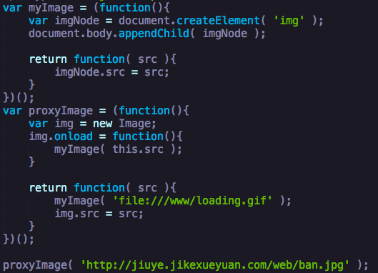
代理和本体接口的一致性
如果代理对象和本体对象都为一个函数(函数也是对象),函数必然都 能被执行,则可以认为它们也具有一致的“接口”,代码如下:

Slide 12
虚拟代理合并HTTP请求
这个例子很容易引起共鸣，在web开发中,也许最大的开销就是网络请求。假设我们在做一个文件同步的功能，当我们选中一个checkbox的时候，它对应的文件就会被同步到另外一台备用服务器上面
<div>
<input type="checkbox" name="" id="1">1
<input type="checkbox" name="" id="2">2
<input type="checkbox" name="" id="3">3
<input type="checkbox" name="" id="4">4
<input type="checkbox" name="" id="5">5
<input type="checkbox" name="" id="6">6
<input type="checkbox" name="" id="7">7
<input type="checkbox" name="" id="8">8
<input type="checkbox" name="" id="9">9
</div>
给这些 checkbox 绑定点击事件，并且在点击的同时往另一台服务器同步文件：

Slide 13
不用虚拟代理
var synchronousFile = function(id){
console.log('开始同步文件，id为：' + id);
};
var checkbox = document.getElementsByTagName('input');
for(var i = 0, c; c = checkbox[ i++ ]; ){
// console.log(i,c);
c.onclick = function(){
if( this.checked === true ){
synchronousFile( this.id );
}
}
};
当我们选中3个checkbox的时候，依次往服务器发送了3次同步文件的请求。而点击一个checkbox并不是很复杂的操作，一秒钟可以点击多次，如此频繁的网络请求将会带来相当大的开销。

Slide 14
用虚拟代理合并HTTP请求
解决方案是，我们可以通过一个代理函数proxySynchronousFile来收集一段时间内的请求，最后一次性的发送给服务器。可以减少服务器的压力
var synchronousFile = function(id){
console.log(' 开始同步文件，id 为： '+ id);
};

Slide 15
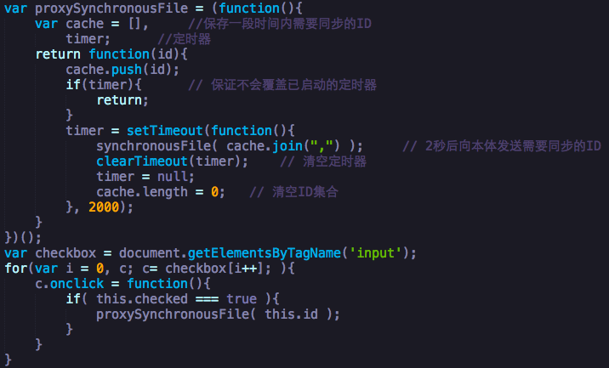

Slide 16
缓存代理
缓存代理可以为一些开销大的运算结果提供暂时的存储，在下次运算时，如果传递进来的参数跟之前一致，则可以直接返回前面存储的运算结果。
缓存代理的例子——计算乘积
先创建一个用于求乘积的函数
var mult = function(){
console.log('开始计算乘积');
var a = 1;
for(var i = 0, l = arguments.length; i < l; i++ ){
a = a * arguments[i];
}
return a;
};
console.log(mult(2,3));
console.log(mult(2,3,4));

Slide 17
现在加入缓存代理
var proxyMult = (function(){
var cache = {};
return function(){
var args = Array.prototype.join.call(arguments, ',');
if(args in cache){
return cache[ args ];
}
return cache[ args ] = mult.apply(this, arguments );
}
})();
console.log(proxyMult(1,2,3,4));
proxyMult(1,2,3,4);
当我们第二次调用 proxyMult( 1, 2, 3, 4 )的时候,本体 mult 函数并没有被计算,proxyMult直接返回了之前缓存好的计算结果。
通过增加缓存代理的方式,mult 函数可以继续专注于自身的职责——计算乘积,缓存的功能 是由代理对象实现的。

Slide 18
用高阶函数动态创建代理
通过传入高阶函数这种更加灵活的方式,可以为各种计算方法创建缓存代理。现在这些计算方法被当作参数传入一个专门用于创建缓存代理的工厂中, 这样一来,我们就可以为乘法、加法、减法等创建缓存代理,代码如下:
/**************** 计算乘积 *****************/
var mult = function(){
var a = 1;
for(var i = 0, l = arguments.length; i < l; i++ ){
a = a * arguments[i];
}
return a;
};

Slide 19
/**************** 计算加和 *****************/
var plus = function(){
var a = 0;
for(var i = 0, l = arguments.length; i < l; i++ ){
a = a + arguments[i];
}
return a;
};
/**************** 创建缓存代理的工厂 *****************/
var createProxyFactory = function(fn){
var cache = {};
return function(){
var args = Array.prototype.join.call(arguments, ',');
if( args in cache ){
return cache[args];
}
return cache[args] = fn.apply(this, arguments );
}
};
var proxyMult = createProxyFactory(mult),
proxyPlus = createProxyFactory(plus);
proxyMult(1,2,3,4); proxyMult(1,2,3,4); proxyPlus(1,2,3,4); proxyPlus(1,2,3,4) ;

Slide 20
代理模式小结
代理模式包括许多小分类,在 JavaScript 开发中最常用的是虚拟代理和缓存代理。虽然代理 模式非常有用,但我们在编写业务代码的时候,往往不需要去预先猜测是否需要使用代理模式。 当真正发现不方便直接访问某个对象的时候,再编写代理也不迟。

